Slide 1
Speciální pedagogika osob se sluchovým postižením = SURDOPEDIE
Iva Jungwirthová
Raná péče Čechy

Slide 2
Test č. 1
 | B, Markéta | H, Radka | K, Klára | K, Helena | L, Anna | L, Michaela | M, Soňa | P, Monika | P, Lada | R, Lucie | S, Marie | S, Anna | T, Markéta | V, Alžběta | Z, Lenka
1 | x |  |  | x
2
3
4
5
6
7 |  |  | x |  |  |  |  |  | x
8 | x | x |  |  |  |  |  | x
9
10 |  | x | x |  |  | x |  |  | x | x |  | x |  | x
11 | x
12 |  |  |  |  |  | x
13 |  |  |  |  |  |  |  |  |  |  |  |  |  | x
14
15 |  |  |  |  |  |  |  |  | x |  |  |  | x | x

Slide 3
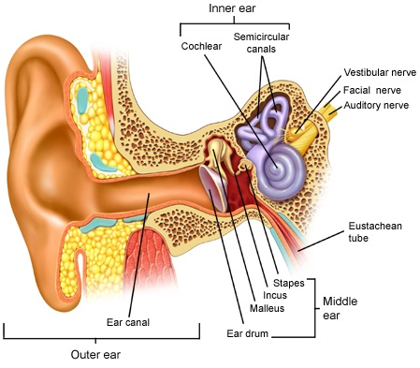
10. Může být člověk neslyšící z důvodů opakovaných zánětů středouší? NE!!! Maximálně 60 – 80 dB, funguje kostní vedení.

Slide 4
15. Slyší některé z uší běžnou mluvenou řeč?
12. Do audiogramu zakreslete ztrátu vpravo 30 – 45 – 45 – 60 DB, vlevo 65 – 80 -100 – 100 dB
13. teré z uší z přechozího audiogramu slyší lépe?
14. Slyší některé z uší bez sluchadel šepot?

Slide 5
Test č. 2
 | B, Markéta | H, Radka | K, Klára | K, Helena | L, Anna | L, Michaela | M, Soňa | P, Monika | P, Lada | R, Lucie | S, Marie | S, Anna | T, Markéta | V, Alžběta | Z, Lenka
1 |  |  |  |  |  |  | x
2 | x | x |  |  |  |  | x | x
3 |  |  |  |  |  |  | x
4 | x | x | x |  |  | x | x |  | x | x |  | x |  | x
5
6 |  |  |  |  |  | x
7 |  |  | x | x |  | x | x |  |  |  |  |  | x | x
8 |  | x |  | x |  | x | x |  |  | x |  |  | x
9 | x | x |  | x |  | x | x | x | x | x |  | x |  | x
10
11
12
13 | x | x | x |  |  | x | x | x | x | x |  | x | x | x | x
14 |  |  | x |  |  | x
15 |  |  |  |  |  |  |  |  |  | x |  |  |  |  | x

Slide 6
2. U kterého z předchozích typů vad sluchu jen velmi těžko pomůže kompenzace sluchadlem nebo kochleárním implantátem?
U kterého z těchto typů vad sluchu nemůže nikdy dojít k zlepšení sluchu?
Převodní
Percepční – sensoneurální
Smíšená/kombinovaná
Centrální

Slide 7
U centrální vady

Slide 8
4. Může být člověk neslyšící z důvodů opakovaných zánětů středouší? NE!!!
7. Jaký typ cytostatika používaného pro léčbu některých nádorových onemocnění poškozuje sluch?
CISPLATINA
8. Jednostranná vada sluchu závažně ztěžuje nebo znemožňuje: kvalitní poslech hudby, směrové slyšení, učení cizím jazykům, vzdělávání v běžné škole, bezděčné slyšení, porozumění řeči v hluku, orientaci sluchem v prostoru
9. U dědičných vad sluchu je běžnější, že
A/ má vadu sluchu více generací
B/ vada sluchu se objeví pouze v jedné generaci

Slide 9
13. Objektivní a subjektivní metody vyšetření sluchu
Objektivní – výsledek nezávisí na našem pozorování a na spolupráci pacienta
Subjektivní - výsledek závisí na našem pozorování a na spolupráci pacienta
ALE objektivní nerovná se validnější!!!
BERA (NN BERA, CERA) – od narození
Subjektivní tónová audiometrie – od cca 2 – 3 let
Slovní audiometrie /dětský percepční test – od cca 2 let
ERA-SSEP– od narození
Sluchové zkoušky, reaktometr – od cca 3 měsíců
Audiometrie ve volném poli – od cca 3 měsíců
Pozorování, videozáznam – od narození
VRA (podmíněná reakce na zvuk) – od cca 6 měsíců

Slide 10
Kompenzační pomůcky
Význam sluchu, důsledky sluchových vad
Malé dítě s postižením sluchu v 21. století
Raná péče

Slide 11
Kompenzace sluchu
Sluchadla závěsná
Sluchadlo kostní BAHA (převodní vady)
Kochleární implantát

Slide 12
Sluchadla
Phonak
Widex
Resound
Siemens
.
Co je to sluchadlo ???
Sluchadlo je elektronická pomůcka, která se nejčastěji nosí za uchem nebo v uchu. Jeho základní části, zjednodušeně řečeno, tvoří mikrofon, reproduktor a mikročip se zesilovačem zvuku napájené malou baterií.
Sluchadlo funguje tak, že zachycuje zvuk, zesiluje ho a posílá ho do zvukovodu, skrz střední ucho do vnitřního ucha, kde se nacházejí sluchové nervy.

Slide 13
Sluchadla
Zesílení = velikost baterie = velikost sluchadla
„Model“ = závěsné, mikro, zvukovodové, kanálové,…
Počet kanálů = přesnější nastavení vzhledem k audiogramu,
omezení zpětné vazby = cena
Počet programů = do hluku, do ticha, pro poslech hudby,…= cena
Počet a typ mikrofonů = směrový, všesměrový, směrově adaptibilní = cena
Bezdrátový poslech, propojení sluchadel,… = cena
Barva krytu, tvarovky, typ hadičky, bateriový zámek, signalizace stavu baterie,
Voděodolné varianty

Slide 14
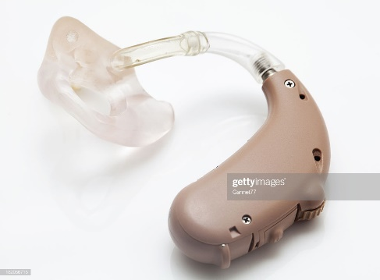
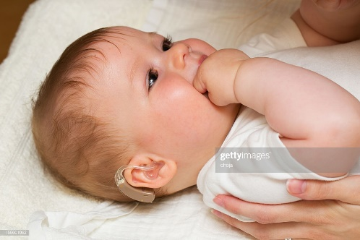
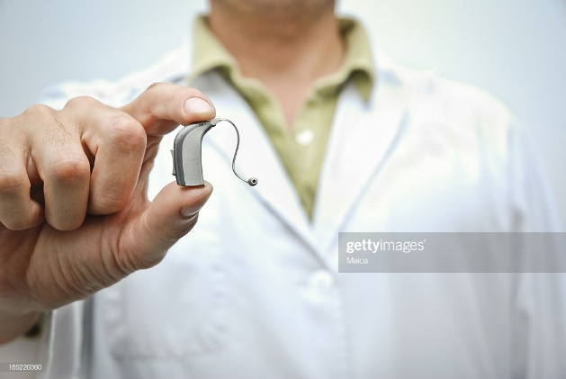
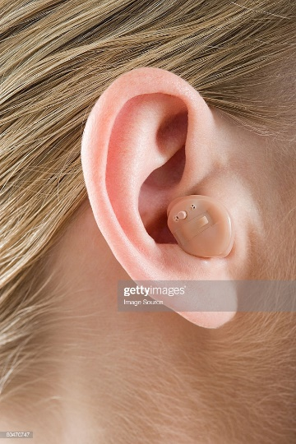
Závěsná sluchadla
Oboustranně!
Digitální!
Čím dražší, tím lepší?
Celodenně!
Kontrolovat!
Stetoklip!
Tvarovka -pískání!
Baterie!
Upevnění!

Slide 15
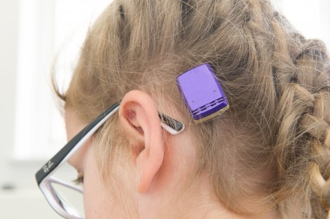
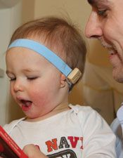
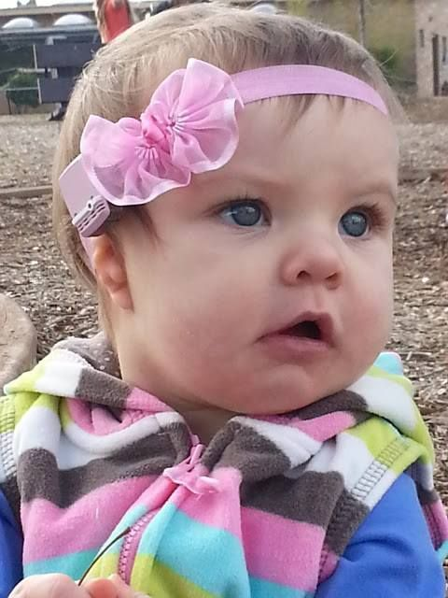
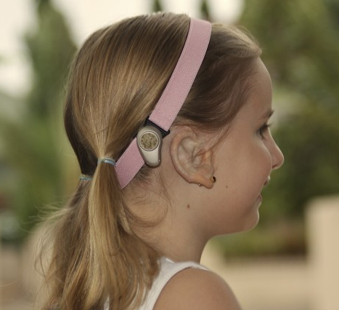
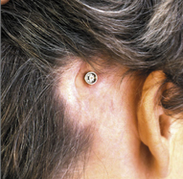
BAHA
Pro kompenzaci převodních vad sluchu – obchází vnější a střední ucho

Slide 16
Kochleární implantát
Kochleární implantát je elektronické zařízení, které nahrazuje funkci poškozeného vnitřního ucha. Na rozdíl od sluchadel, která zvuky zesilují, kochleární implantáty dělají práci poškozených částí vnitřního ucha (hlemýždě), aby dodaly zvukové signály do mozku.
Kriteria
Jaké podmínky musí dítě splňovat, aby mohlo dostat kochleární implantát? Kandidát kochleární implantace musí splňovat audiologická, logopedická a psychologická kritéria. Jeho sluchová ztráta musí být natolik velká, že ke kompenzaci vady nepostačuje použití ani nejvýkonnějších sluchadel. Dítě musí mít předpoklady k rozvoji mluvené řeči a musí být ochotno a schopno alespoň částečně spolupracovat při rehabilitaci. Rodiče musí s operací souhlasit a být dostatečně poučeni a mít realistické představy o možnostech svého dítěte a přínosu kochleárního implantátu, zároveň musí být ochotni spolupracovat při následné dlouhodobé rehabilitační péči. Sleduje se i celkový zdravotní stav dítěte, případná přítomnost dalšího postižení (dítě musí být schopné podstoupit operaci v celkové anestezii, v současné době operujeme i děti s kombinovaným postižením, např. hluchoslepé, s dětskou mozkovou obrnou, autismem, mentální retardací apod.).

Slide 17
Kochleární implantát
Cochlear
Med-El
Advanced Bionics
Jak KI funguje? http://www.audionika.cz/medel/stranka/videa-k-shlednuti
1. video Jak funguje KI systém SYNCHRONY
2. video z nastavování dítěte s KI MED-EL ve Zlíně

Slide 18
Kochleární implantát - proces
6 měsíců celodenně sluchadla
2 – 3x „kolečko“ v Centru kochleárních implantací dětí CKID
Kolečko = foniatr, psycholog, logoped
Předoperační vyšetření - CT nebo MR
(Genetika)
Operace
Následná hospitalizace 4 – 7 dní
Možné komplikace

Slide 19
Důsledky vady sluchu
Opožděný vývoj mluvené řeči
Výslovnost
Kognitivní opoždění
Sociální opoždění
Funkční analfabetismus (pokud se používají nevhodné metody výuky)

Slide 20
Důsledky vady sluchu
3. video
https://www.youtube.com/watch?v=f1eE1rrmyw0

Slide 21
Důsledky vady sluchu
Velmi závažné pro děti, které z nějakého důvodu nemají dobrou kompenzaci !!!
Mimořádně obtížná je tato situace (dítě bez dobré kompenzace) pro slyšící rodiče
Právo Neslyšících rodičů rozhodovat o svém dítěti

Slide 22
Komunikace
„Slepota odděluje od věcí, hluchota od lidí“ – Helen Kellerová
Verbální komunikace
Neverbální komunikace
Mluvená řeč má verbální i neverbální složku
Neverbální komunikace – znakový jazyk, mluvená řeč podporovaná znaky, obrázkové systémy,
fotografie, znaky na tělo
Kam patří odezírání?

Slide 23
Hezký den v Praze!

